Slide 1
III. La montée de l’islamisme politique

Slide 2
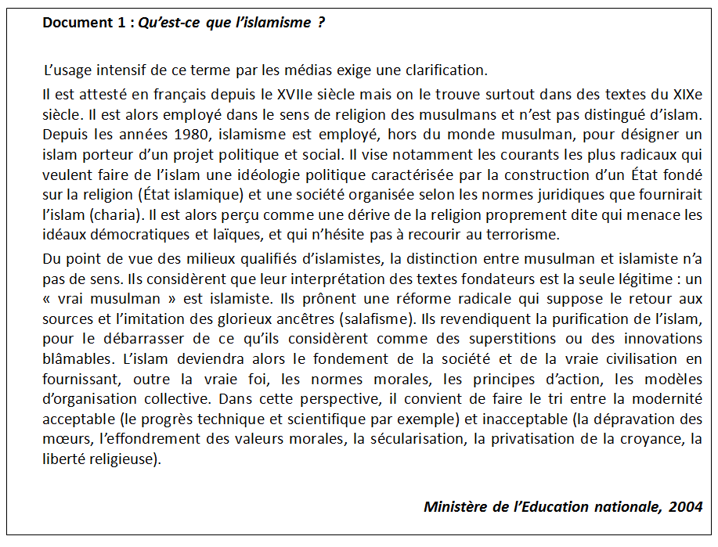
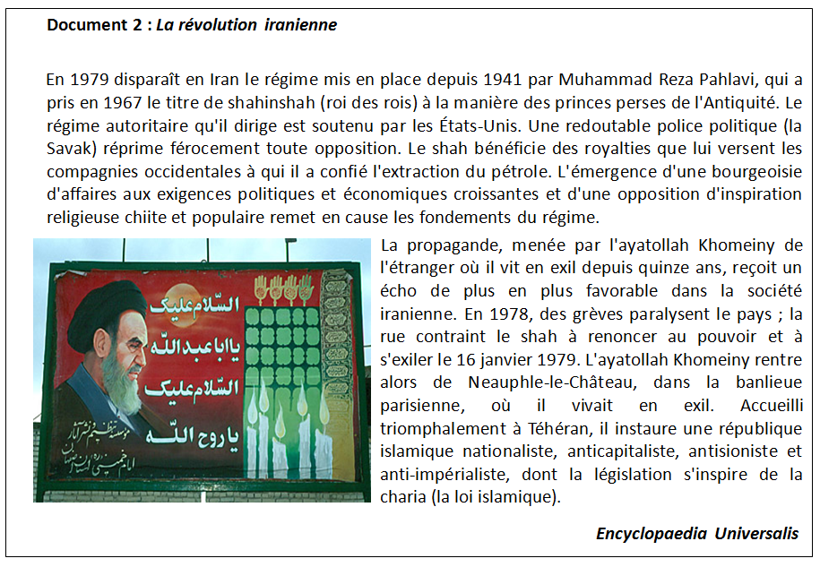
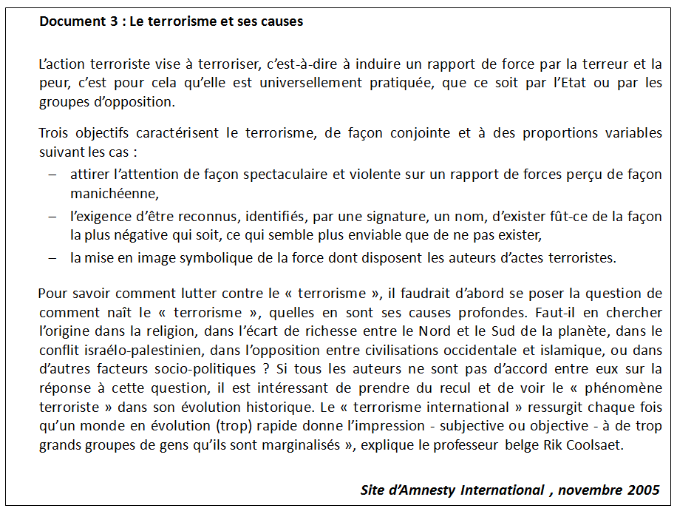
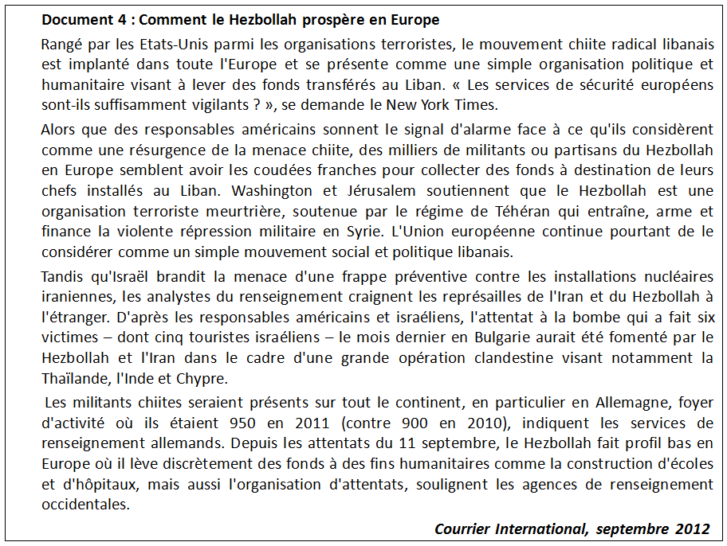
CONSIGNE : SÉLECTIONNEZ DANS LES DOCUMENTS LES INFORMATIONS NÉCESSAIRES PERMETTANT DE CONSTRUIRE LES PARAGRAPHES DU PLAN DÉTAILLÉ PROPOSÉ

Slide 3
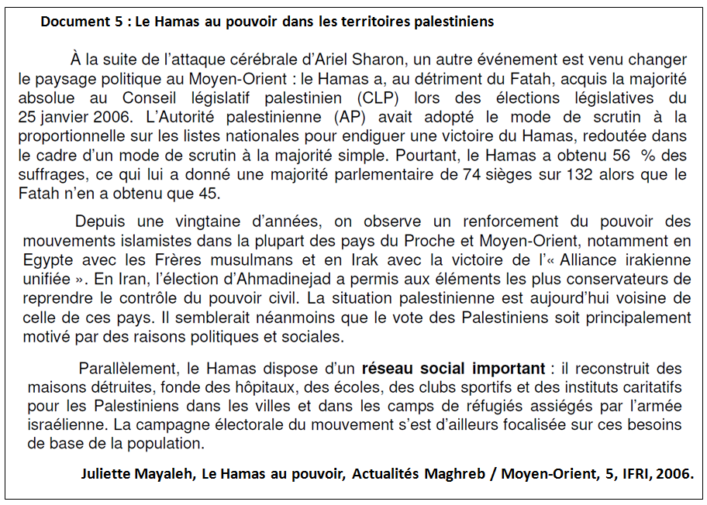
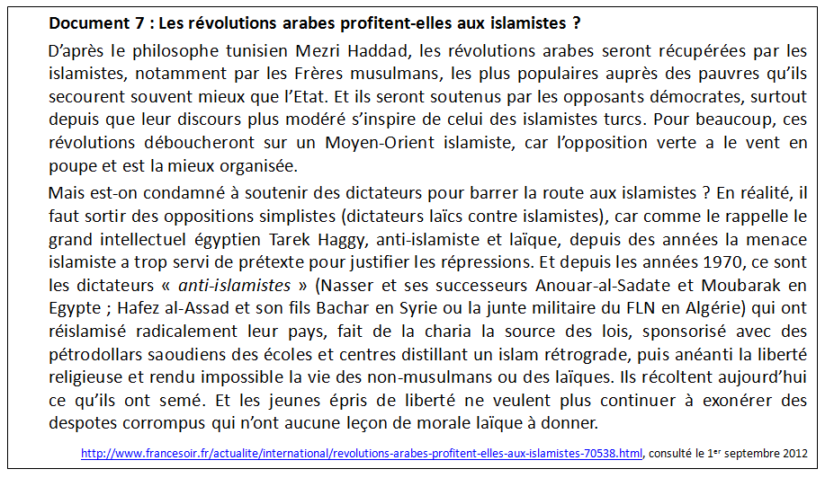

Slide 4
Introduction :
1. LES CAUSES DE LA MONTÉE DE L’ISLAMISME POLITIQUE
a. Idéologiques
b. Economiques et sociales
c. Liées au contexte politique et géopolitique

Slide 5
Transition :
2. LES MANIFESTATIONS CONCRÈTES DE L’AFFIRMATION DE L’ISLAMISME POLITIQUE
a. Révolution iranienne
b. Violences et terrorisme
c. Montée de mouvements politiques qui veulent le pouvoir

Slide 6
Transition :
3. LES CONSÉQUENCES GÉOPOLITIQUES AUX DIFFÉRENTES ÉCHELLES
a. Pour la stabilité du Proche et Moyen Orient
b. Pour la stabilité du monde
Conclusion :

Slide 7
Document 1 : Qu’est-ce que l’islamisme ?
L’usage intensif de ce terme par les médias exige une clarification.
Il est attesté en français depuis le XVIIe siècle mais on le trouve surtout dans des textes du XIXe siècle. Il est alors employé dans le sens de religion des musulmans et n’est pas distingué d’islam. Depuis les années 1980, islamisme est employé, hors du monde musulman, pour désigner un islam porteur d’un projet politique et social. Il vise notamment les courants les plus radicaux qui veulent faire de l’islam une idéologie politique caractérisée par la construction d’un État fondé sur la religion (État islamique) et une société organisée selon les normes juridiques que fournirait l’islam (charia). Il est alors perçu comme une dérive de la religion proprement dite qui menace les idéaux démocratiques et laïques, et qui n’hésite pas à recourir au terrorisme.
Du point de vue des milieux qualifiés d’islamistes, la distinction entre musulman et islamiste n’a pas de sens. Ils considèrent que leur interprétation des textes fondateurs est la seule légitime : un « vrai musulman » est islamiste. Ils prônent une réforme radicale qui suppose le retour aux sources et l’imitation des glorieux ancêtres (salafisme). Ils revendiquent la purification de l’islam, pour le débarrasser de ce qu’ils considèrent comme des superstitions ou des innovations blâmables. L’islam deviendra alors le fondement de la société et de la vraie civilisation en fournissant, outre la vraie foi, les normes morales, les principes d’action, les modèles d’organisation collective. Dans cette perspective, il convient de faire le tri entre la modernité acceptable (le progrès technique et scientifique par exemple) et inacceptable (la dépravation des mœurs, l’effondrement des valeurs morales, la sécularisation, la privatisation de la croyance, la liberté religieuse).
Ministère de l’Education nationale, 2004

Slide 8
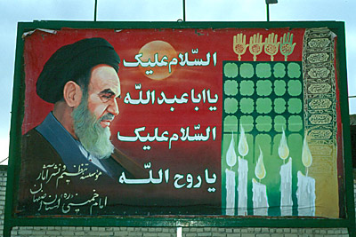
Document 2 : La révolution iranienne
En 1979 disparaît en Iran le régime mis en place depuis 1941 par Muhammad Reza Pahlavi, qui a pris en 1967 le titre de shahinshah (roi des rois) à la manière des princes perses de l'Antiquité. Le régime autoritaire qu'il dirige est soutenu par les États-Unis. Une redoutable police politique (la Savak) réprime férocement toute opposition. Le shah bénéficie des royalties que lui versent les compagnies occidentales à qui il a confié l'extraction du pétrole. L'émergence d'une bourgeoisie d'affaires aux exigences politiques et économiques croissantes et d'une opposition d'inspiration religieuse chiite et populaire remet en cause les fondements du régime.
La propagande, menée par l'ayatollah Khomeiny de l'étranger où il vit en exil depuis quinze ans, reçoit un écho de plus en plus favorable dans la société iranienne. En 1978, des grèves paralysent le pays ; la rue contraint le shah à renoncer au pouvoir et à s'exiler le 16 janvier 1979. L'ayatollah Khomeiny rentre alors de Neauphle-le-Château, dans la banlieue parisienne, où il vivait en exil. Accueilli triomphalement à Téhéran, il instaure une république islamique nationaliste, anticapitaliste, antisioniste et anti-impérialiste, dont la législation s'inspire de la charia (la loi islamique).
Encyclopaedia Universalis

Slide 9
Document 3 : Le terrorisme et ses causes
L’action terroriste vise à terroriser, c’est-à-dire à induire un rapport de force par la terreur et la peur, c’est pour cela qu’elle est universellement pratiquée, que ce soit par l’Etat ou par les groupes d’opposition.
Trois objectifs caractérisent le terrorisme, de façon conjointe et à des proportions variables suivant les cas :
attirer l’attention de façon spectaculaire et violente sur un rapport de forces perçu de façon manichéenne,
l’exigence d’être reconnus, identifiés, par une signature, un nom, d’exister fût-ce de la façon la plus négative qui soit, ce qui semble plus enviable que de ne pas exister,
la mise en image symbolique de la force dont disposent les auteurs d’actes terroristes.
Pour savoir comment lutter contre le « terrorisme », il faudrait d’abord se poser la question de comment naît le « terrorisme », quelles en sont ses causes profondes. Faut-il en chercher l’origine dans la religion, dans l’écart de richesse entre le Nord et le Sud de la planète, dans le conflit israélo-palestinien, dans l’opposition entre civilisations occidentale et islamique, ou dans d’autres facteurs socio-politiques ? Si tous les auteurs ne sont pas d’accord entre eux sur la réponse à cette question, il est intéressant de prendre du recul et de voir le « phénomène terroriste » dans son évolution historique. Le « terrorisme international » ressurgit chaque fois qu’un monde en évolution (trop) rapide donne l’impression - subjective ou objective - à de trop grands groupes de gens qu’ils sont marginalisés », explique le professeur belge Rik Coolsaet.
Site d’Amnesty International , novembre 2005

Slide 10
Document 4 : Comment le Hezbollah prospère en Europe
Rangé par les Etats-Unis parmi les organisations terroristes, le mouvement chiite radical libanais est implanté dans toute l'Europe et se présente comme une simple organisation politique et humanitaire visant à lever des fonds transférés au Liban. « Les services de sécurité européens sont-ils suffisamment vigilants ? », se demande le New York Times.
Alors que des responsables américains sonnent le signal d'alarme face à ce qu'ils considèrent comme une résurgence de la menace chiite, des milliers de militants ou partisans du Hezbollah en Europe semblent avoir les coudées franches pour collecter des fonds à destination de leurs chefs installés au Liban. Washington et Jérusalem soutiennent que le Hezbollah est une organisation terroriste meurtrière, soutenue par le régime de Téhéran qui entraîne, arme et finance la violente répression militaire en Syrie. L'Union européenne continue pourtant de le considérer comme un simple mouvement social et politique libanais.
Tandis qu'Israël brandit la menace d'une frappe préventive contre les installations nucléaires iraniennes, les analystes du renseignement craignent les représailles de l'Iran et du Hezbollah à l'étranger. D'après les responsables américains et israéliens, l'attentat à la bombe qui a fait six victimes – dont cinq touristes israéliens – le mois dernier en Bulgarie aurait été fomenté par le Hezbollah et l'Iran dans le cadre d'une grande opération clandestine visant notamment la Thaïlande, l'Inde et Chypre.
Les militants chiites seraient présents sur tout le continent, en particulier en Allemagne, foyer d'activité où ils étaient 950 en 2011 (contre 900 en 2010), indiquent les services de renseignement allemands. Depuis les attentats du 11 septembre, le Hezbollah fait profil bas en Europe où il lève discrètement des fonds à des fins humanitaires comme la construction d'écoles et d'hôpitaux, mais aussi l'organisation d'attentats, soulignent les agences de renseignement occidentales.
Courrier International, septembre 2012

Slide 11
Document 5 : Le Hamas au pouvoir dans les territoires palestiniens
Juliette Mayaleh, Le Hamas au pouvoir, Actualités Maghreb / Moyen-Orient, 5, IFRI, 2006.

Slide 12
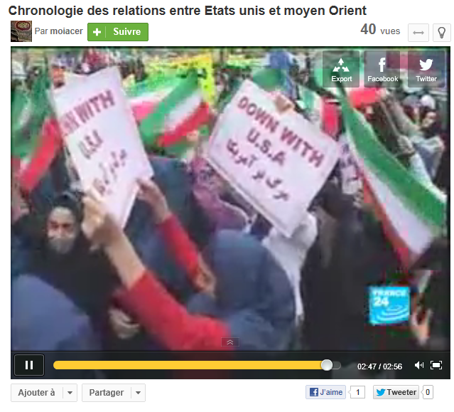
Document 6 : Chronologie des relations entre les Etats-Unis et le Moyen-Orient
Reportage de France 24 à visionner sur
http://www.dailymotion.com/video/x9i0i5_chronologie-des-relations-entre-eta_news

Slide 13
Document 7 : Les révolutions arabes profitent-elles aux islamistes ?
D’après le philosophe tunisien Mezri Haddad, les révolutions arabes seront récupérées par les islamistes, notamment par les Frères musulmans, les plus populaires auprès des pauvres qu’ils secourent souvent mieux que l’Etat. Et ils seront soutenus par les opposants démocrates, surtout depuis que leur discours plus modéré s’inspire de celui des islamistes turcs. Pour beaucoup, ces révolutions déboucheront sur un Moyen-Orient islamiste, car l’opposition verte a le vent en poupe et est la mieux organisée.
Mais est-on condamné à soutenir des dictateurs pour barrer la route aux islamistes ? En réalité, il faut sortir des oppositions simplistes (dictateurs laïcs contre islamistes), car comme le rappelle le grand intellectuel égyptien Tarek Haggy, anti-islamiste et laïque, depuis des années la menace islamiste a trop servi de prétexte pour justifier les répressions. Et depuis les années 1970, ce sont les dictateurs « anti-islamistes » (Nasser et ses successeurs Anouar-al-Sadate et Moubarak en Egypte ; Hafez al-Assad et son fils Bachar en Syrie ou la junte militaire du FLN en Algérie) qui ont réislamisé radicalement leur pays, fait de la charia la source des lois, sponsorisé avec des pétrodollars saoudiens des écoles et centres distillant un islam rétrograde, puis anéanti la liberté religieuse et rendu impossible la vie des non-musulmans ou des laïques. Ils récoltent aujourd’hui ce qu’ils ont semé. Et les jeunes épris de liberté ne veulent plus continuer à exonérer des despotes corrompus qui n’ont aucune leçon de morale laïque à donner.
http://www.francesoir.fr/actualite/international/revolutions-arabes-profitent-elles-aux-islamistes-70538.html, consulté le 1er septembre 2012

